Slide 1
Investing in human resources
الاستثمار في الموارد البشرية
أ.د. سمية عباس الربيعي
2020

Slide 2
الاستثمار في راس المال البشري

Slide 3
اهداف المحاضرة
مفهوم واهمية كل من ( الاستثمار _ رأس المال البشري _ استثمار رأس المال البشري )
اهمية استثمار رأس المال البشري
مكونات استثمار رأس المال البشري
نظريات الاستثمار في المورد البشري
عناصر استثمار رأس المال البشري
العوامل المؤثرة في استثمار رأس المال البشري
محددات الاستثمار في راس المال البشري
ابعاد استثمار رأس المال البشري

Slide 4
مفهوم واهمية كل من ( الاستثمار _ رأس المال البشري _ استثمار رأس المال البشري )
الاستثمار: اذن ممكن القول ان الاستثمار في الموارد البشرية هو: مجموعه المفاهيم والمعارف والمعلومات من جهة والمهارات والخبرات وعناصر الأداء من جهة ثانية والاتجاهات والسلوكيات والمثل والقيم من جهة ثالثة والتي يحصل عليها الفرد عن طريق التعليم وتسهم في تحسين الانتاجية وزيادة المنافع والفوائد الناجمة من عملة.
رأس المال البشري :مجموعة القدرات والخبرات والمهارات البشرية المتباينة في مستوى أدائها والعاملة في المنظمة حالياً أو التي ستهيئ للعمل مستقبلاً أو المعطلة منها بسبب حوادث وإصابات العمل والاجازات أو الغياب اللاإرادي، والتي ينطبق عليها الحد الادنى من وصف ومواصفات الوظيفة على أقل تقدير، وتقع عليها مسؤولية تنفيذ الأهداف العامة للمنظمة
لاستثمار رأس المال البشري: على أنه " الاستغلال الامثل لكل من المعرفة والمهارات والخبرات والقدرات الابداعية والتدريبية التي تمتلكها فئة متميزة من الأفراد العاملين في المنظمة والتي تعمل على توليد نتاجات فكرية متمثلة بالأبداع والابتكار باستعمال تقنيات منظميه تؤدي إلى تحقيق مستوى متميز من الأداء المنظمي .

Slide 5
اهمية استثمار رأس المال البشري
أثبتت الثورات التي شهدها العالم في الفترة الأخيرة من ثورة المعلومات وثورة الاتصالات وثورة التكنولوجيا وما تلاها من تقدم البلدان بسبب وجود العقول البشرية الإبداعية والقدرات التقنية العالمية
يعد رأس المال البشري أساسًا قويًا للقوة الاقتصادية، لأنه باستخدام قدرته على الإدارة الفعالة والأداء الجاد للعمال القادرين على تعظيم القيمة المضافة وزيادة المنتج الوطني في مختلف مجالات النشاط الاقتصادي هناك
أصبحت هناك منافسة قوية بين الدول المتقدمة لجذب ساهمت الكفاءات البشرية المتميزة، كما هو الحال مع التقدم العلمي ودخول الشركات متعددة الجنسيات إلى الأسواق العالمية، في تقرير عن الدور المهم لإدارة الموارد البشرية والعمل على جذب العمال المؤهلين مع توفير المناخ المناسب لهم للعمل.

Slide 6
مكونات استثمار رأس المال البشري
مكونات راس المال البشري
القدرات التدريبية
المهارات
المعرفة
الخبرات
القدارت الابداعية

Slide 7
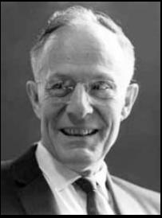
نظريات الاستثمار في المورد البشري
1- نظرية ثيودور شولتز 1961: حاول شولتز البحث عن أسئلة علمية لشرح الزيادة في الدخل، أي أنه حول الانتباه من الاهتمام برأس المال المادي إلى الاهتمام برأس المال البشري، حيث لاحظ إهمال الثروة البشرية من جانب ركز الاقتصاديون في ذلك الوقت، وركزوا جميع اهتماماته على هدف الوصول إلى صياغة نظرية الاستثمار في رأس المال البشري، والتي تهدف إلى التنمية الاقتصادية والتنمية. إن مفهوم شولتز للاستثمار في رأس المال البشري هو مساهمة كبيرة في مجال الاقتصاد، حيث أشار إلى أن مهارات وكفاءات ومعرفة الفرد تعتبر شكلاً أساسيًا لرأس المال يمكن الاستثمار فيه. من وجهة نظره، هذا نوع الاستثمار يحقق معدلات نمو أسرع في المجتمعات من الاستثمار. في رأس المال المادي، وبالتالي يرى أن نمو رأس المال البشري يمكن أن يكون أحد أهم سمات التنمية الاقتصادية. بنى شولتز فهمًا لرأس المال البشري على ثلاثة افتراضات أساسية: أو أن النمو الاقتصادي الذي لا يمكن تفسيره عن طريق زيادة المدخلات المادية بشكل رئيسي لزيادة المخزون A رأس المال البشري المتراكم. مرة أخرى، يمكن تحقيق المساواة في الدخل عن طريق زيادة نسبة رأس المال البشري إلى رأس المال التقليدي. ثالثًا، يمكن تفسير الفروق وفقًا للاختلافات في مقدار رأس المال البشري المستثمر في أفراد قريش. بنى شولتز هذه المفاهيم على فرضية أساسية مفادها أن هناك زيادة

Slide 8
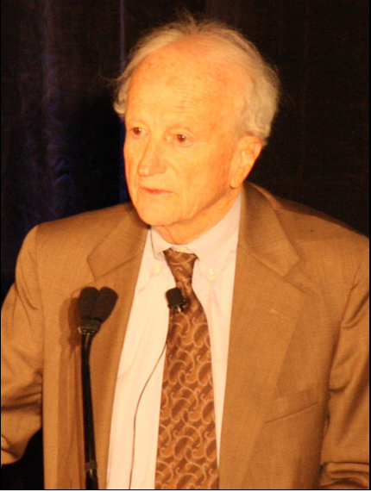
نظريات الاستثمار في المورد البشري
2- نظرية بيكر 1962: ركز بيكر، من خلال بحثه، على عملية الاستثمار في التدريب بعد أن بدأ يهتم بدراسة الأشكال المختلفة للاستثمار البشري والتعليم والرعاية، حيث يعتبر التدريب من أقوى وأوجه الجوانب البشرية. رأس المال في شرح تأثير رأس المال البشري على الإيرادات، حيث اهتم بيكر بتصنيف العائد على الاستثمار واعتبره المرجع الرئيسي في تحديد المبلغ مطلوب الإنفاق على رأس المال البشري، وفي محاولة لتوضيح الجانب الاقتصادي لعملية التدريب، فرق بيكر بين التدريب العام والتدريب الخاص ودراسة العلاقة بين دوران الأعمال وتكلفة كلا النوعين من التدريب

Slide 9
نظريات الاستثمار في المورد البشري
النقد الموجة للنظرية
1- تتجاهل النظرية العوائد الاجتماعية والأمنية التي تعود على المجتمع نتيجة لزيادة تعليم أعضائها
2ـ تربط هذه النظرية دائمًا زيادة التعليم مع زيادة الدخل ، وهو الأساس الذي استندت إليه النظرية ، وهذا ينتقص من قيمة التعليم كقيمة عالية وعالية.
3ـ هذه النظرية تربط دائما بين زيادة الدخل للتعليم ، ولا شك أن هناك العوامل الأخرى التي تزيد من دخل الفرد بخلاف التعليم ، مثل الحالة الاجتماعية للأفراد ، وخلفيتهم العلمية ، وصحتهم ، وبينهم ، وعوامل أخرى .
4ـ طرق القياس التي بنيت عليها هذه النظرية مشكوك في صحتها ودقتها .
5-إهمال العوامل النظرية الأخرى التي تزيد الإنتاجية ، مثل ظروف العمل والحوافز المقدمة فيها وبيئتها وتربط دائمًا زيادة الإنتاجية بزيادة التعليم ومع

Slide 10
عناصر استثمار رأس المال البشري
عناصر استثمار رأس المال البشري
الابتكار
الابتكار والجديد
المقدرة الاجتماعية
المقدرة الحرفية

Slide 11
العوامل المؤثرة في استثمار رأس المال البشري
العوامل المؤثرة في استثمار رأس المال البشري
السياسية
السكانية
الجغرافية
الاجتماعية
الاقتصادية

Slide 12
محددات الاستثمار في راس المال البشري
1- الاختلاف في خصائص رأس المال البشري من الخصائص من رأس المال المادي، وكل من يتطلب ذلك الاستثمار في تكوين الموارد البشرية هو وقت أطول نسبيًا من الاستثمار المادي.
۲ - نقص البيانات والأساليب المنهجية اللازمة لتطبيق نظرية رأس المال البشري في مجال الموارد البشرية مثل صعوبة الحصول على بيانات التكلفة أو الحصول على حجم عينة كافٍ للأفراد المسجلين في برامج تدريبية للوصول إلى حسابات تكلفة محددة ونهائية difficulty
3 - صعوبة في تحديد نسبة التكلفة المخصصة لكل من الاستهلاك والاستثمار، ينفق الفرد على الغذاء والملابس والرعاية الصحية، وهي تكلفة ضرورية لاستمرار الاستثمار البشري، ولكن النفقات في هذه الجوانب ضرورية أيضًا للعيش والعيش. يواصل حياته، وهنا يصعب تحديد التكلفة المخصصة للاستثمار والتكلفة المخصصة للاستهلاك

Slide 13
ابعاد استثمار رأس المال البشري
أبعاد استثمار رأس المال البشري
الثقافي
الامني
الاجتماعي
الاقتصادي
التكنولوجي

